Slide 1
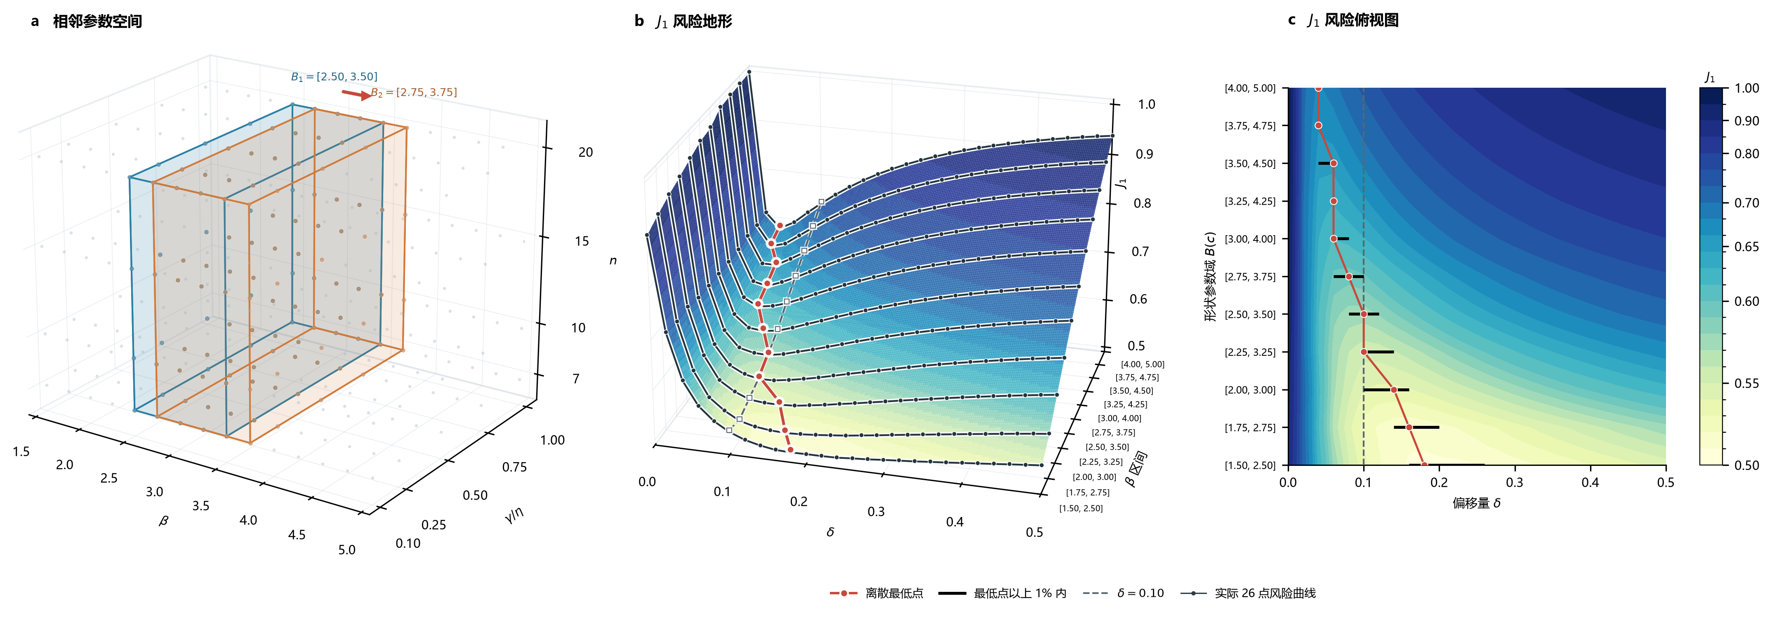
2026 年 8 月 · 组会阶段汇报
三参数 Weibull 小样本 MDM
偏移量的自适应选择
从实验现象到可解释的论文论证
Study01｜阶段结论、作用机制与成稿进度
01
Notes:
这次不按实验批次汇报，而是把 Study01 当作一篇论文完整讲一遍。上次汇报时，我主要有一个现象：不同样本似乎适合不同偏移量，用神经网络选择后误差会下降。现在补齐了这个现象前后的逻辑：为什么需要正偏移量、统一偏移量为何只是折中、可观测样本为什么能够支持进一步选择，以及网络得到的收益和没有得到的收益分别来自哪里。
[Sources]
- D:\weibull\Study\01-study-MDM最小偏移量优化研究\manuscript\Study01论文初稿-v1.5.md
- D:\weibull\Study\01-study-MDM最小偏移量优化研究\manuscript\figures\main\fig3_beta_domain_sensitivity.png
[/Sources]

Slide 2
研究主线
这篇论文回答三个连续问题
01
02
03
为什么需要正偏移量
合理取值受什么影响
未知参数时怎样选择
先稳定有限样本估计
参数空间与样本实现都会改变风险
仅依据观测样本恢复可实现收益
核心不是更换一个常数，而是说明偏移量如何影响风险，并把可识别差异转化为选择。
来源：Study01 论文初稿 v1.5，研究问题与论证链
02
Notes:
论文的科学问题可以用一句话概括：在三参数 Weibull 小样本 MDM 估计中，偏移量 δ 如何影响有限样本估计风险，其合理取值受哪些因素决定，以及在总体参数未知时能否仅依据观测样本实现有效选择。
这三个问题是连续的。先证明正偏移量确实有必要；再说明最佳统一偏移量不是固定真理，而是给定参数空间下的折中；最后才讨论真参数未知时，能否从当前样本中识别出足够的信息进行自适应选择。
[Sources]
- D:\weibull\Study\01-study-MDM最小偏移量优化研究\manuscript\Study01论文初稿-v1.5.md
[/Sources]

Slide 3
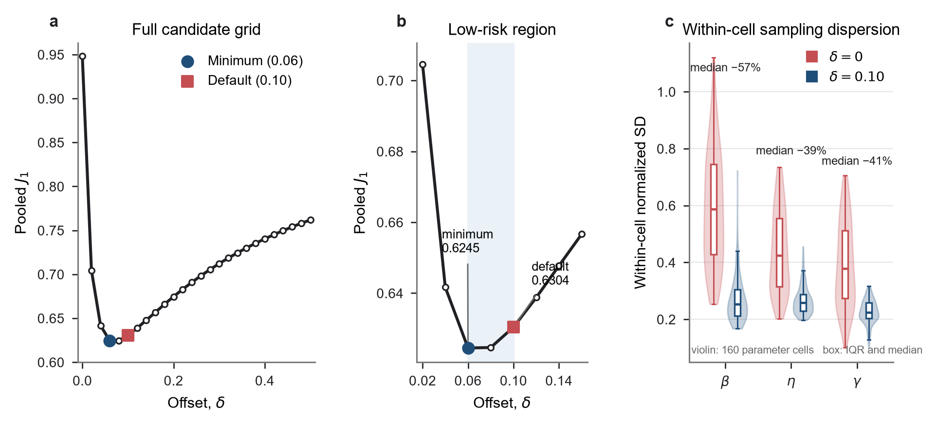
为什么需要偏移量
正偏移量首先解决有限样本下的稳定性问题
−57%
β 的标准化 SD
−39%
η 的标准化 SD
−41%
γ 的标准化 SD
图：论文图 1；160 个参数组合的 pooled 结果
03
Notes:
偏移量不是为了凭空追求更高精度，而是前期 MDM 为改善有限样本估计稳定性引入的。这里把 δ=0 与固定 δ=0.10 放在一起看，三个参数的标准化离散程度都明显下降：β、η、γ 的中位标准化 SD 分别下降约 57%、39% 和 41%。
因此后面的自适应选择不是否定固定正偏移量，而是在已经获得主要稳定性收益以后，再看能否减少固定取值带来的精度损失。固定 δ=0.10 仍然是实际使用中的重要基准。
[Sources]
- D:\weibull\Study\01-study-MDM最小偏移量优化研究\manuscript\Study01论文初稿-v1.5.md
- D:\weibull\Study\01-study-MDM最小偏移量优化研究\manuscript\figures\main\fig1_offset_baseline.png
[/Sources]

Slide 4
统一偏移量的含义
最佳统一偏移量取决于所覆盖的参数空间
0.18 → 0.04
β 区间移动时
最佳统一偏移量
低风险区域较平坦
0.10 是宽混合空间下的稳健默认值
脱离参数空间谈唯一的“最佳统一偏移量”并不完整；统一取值本质上是总体折中。
图：论文图 3；β 窗口等宽平移敏感性实验
04
Notes:
固定偏移量的最低点不是一个脱离设计空间的常数。这里保持窗口宽度不变，只沿 β 方向平移参数空间，汇总风险曲线的谷底随之移动，最佳统一偏移量从 0.18 逐步移到 0.04。
但这些曲线都有较宽的低风险区域，所以 0.10 并不是随意的：当需要覆盖较宽、较混合的参数空间时，它仍然是一个稳健默认值。这个结果同时说明，统一偏移量对集体是折中，对每个具体参数条件和样本并不一定最优。
[Sources]
- D:\weibull\Study\01-study-MDM最小偏移量优化研究\manuscript\Study01论文初稿-v1.5.md
- D:\weibull\Study\01-study-MDM最小偏移量优化研究\manuscript\figures\main\fig3_beta_domain_sensitivity.png
[/Sources]

Slide 5
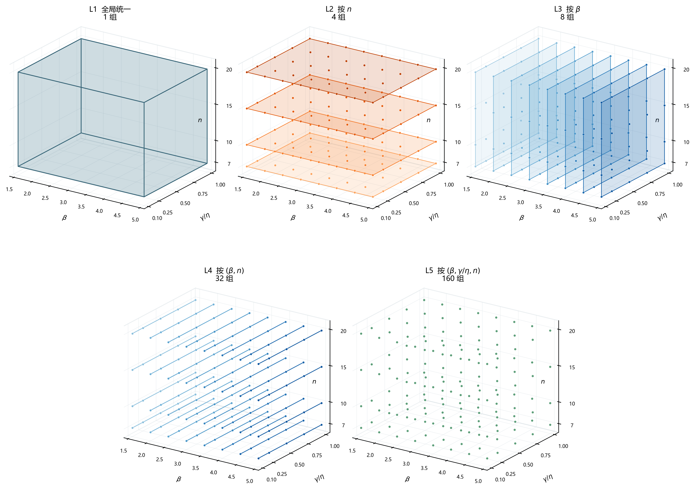
不同信息条件
信息增加后，偏移量可以在更细的范围内选择
L1–L5 逐步缩小条件范围：样本量、形状参数、位置和尺度信息依次进入选择规则。
图：论文图 4；L1–L5 信息空间示意
05
Notes:
为了判断偏移量受什么影响，我没有直接上神经网络，而是先构造信息层级。L1 在整个空间只选一个统一偏移量；L2 只知道样本量；L3 加入 β；L4 再加入 γ/η；L5 按完整参数组合选择。
这组层级不是最终部署方法，而是用来回答：当哪些信息被允许进入规则后，理论上的平均风险会下降多少。它把“偏移量可能与什么有关”变成了可量化的问题。
[Sources]
- D:\weibull\Study\01-study-MDM最小偏移量优化研究\manuscript\Study01论文初稿-v1.5.md
- D:\weibull\Study\01-study-MDM最小偏移量优化研究\manuscript\figures\main\fig4_information_spaces.png
[/Sources]

Slide 6
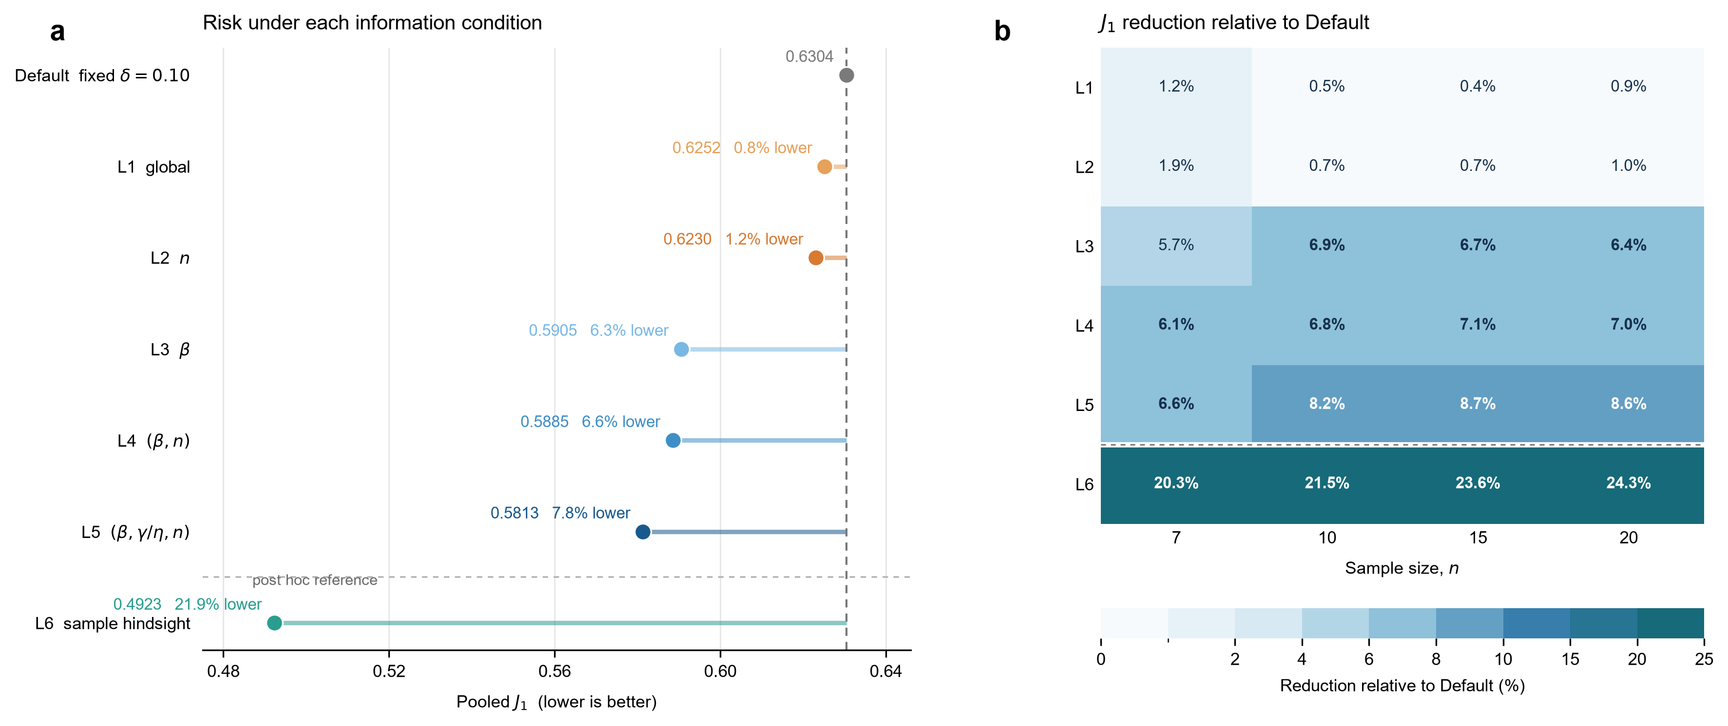
不同信息条件
参数条件解释了一部分差异，样本实现还留下更大空间
7.8%
L5：参数组合级
条件均值规则
21.9%
L6：逐样本
事后参照
L5 与 L6 的差距说明：同一参数条件下，随机抽样实现仍会改变低风险偏移量。
图：论文图 5；Default=0.6304，L5=0.5813，L6=0.4923
06
Notes:
结果显示，仅按样本量选择几乎没有收益；加入 β 后，风险明显下降；继续加入位置和尺度信息还有小幅改善。完整参数组合级规则相对固定 0.10 改善约 7.8%。
L6 则完全不同。它在每个样本抽出之后，用真实参数计算 26 个候选偏移量的实际损失，再事后挑最小者，改善达到 21.9%。所以 L6 不只是“知道真参数”，它还看到了当前样本 realization 和事后损失。L5 与 L6 之间的差距揭示了样本内异质性，也提出了后面的可执行问题：只看到样本 X 时，究竟能恢复多少。
[Sources]
- D:\weibull\Study\01-study-MDM最小偏移量优化研究\manuscript\Study01论文初稿-v1.5.md
- D:\weibull\Study\01-study-MDM最小偏移量优化研究\manuscript\figures\main\fig5_information_level_results.png
[/Sources]

Slide 7
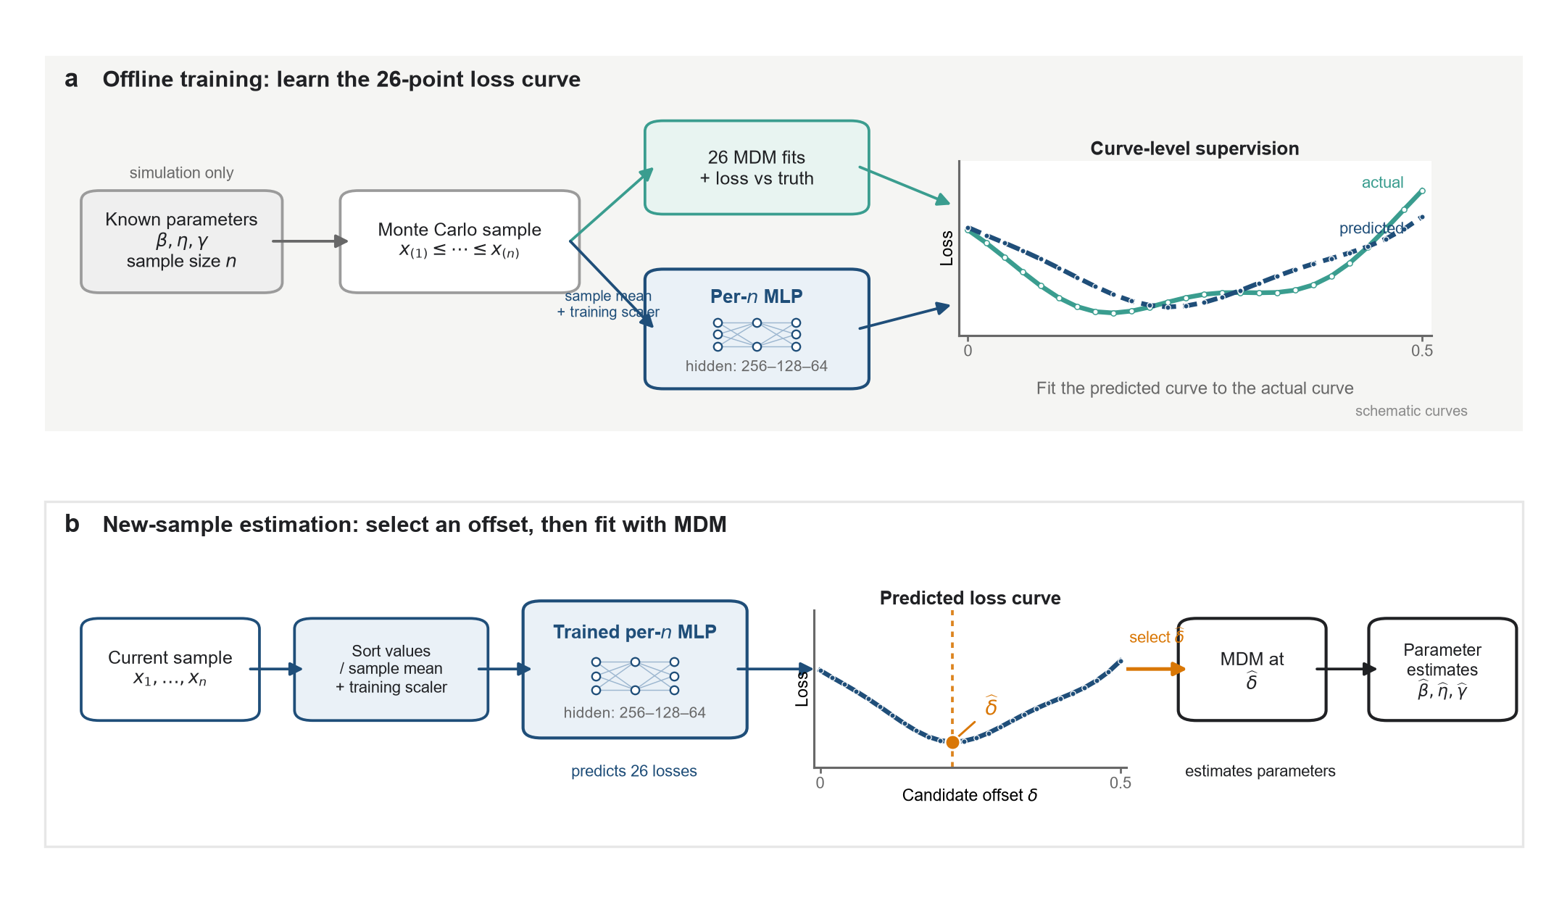
样本自适应方法
网络预测整条损失曲线，再选择低风险偏移量
输入是均值归一化后的排序样本；输出是 26 点候选损失曲线，而不是单个“正确标签”。
图：论文图 2；每个 n 单独建模，测试样本不参与标准化器拟合
07
Notes:
网络的输入不是人工统计特征，而是当前样本排序后除以样本均值的向量，每个样本量单独训练一个网络。训练折内部再做逐位置标准化。输出是 δ=0.00 到 0.50 的 26 点损失曲线，选择预测最低点，再调用原 MDM 完成参数估计。
之所以预测整条曲线，是因为相邻偏移量的真实损失常常很接近。如果把最小点当成硬分类标签，0.06 与 0.08 会被当成一对一错；曲线预测保留了低风险平台的结构，更符合这个决策问题。
[Sources]
- D:\weibull\Study\01-study-MDM最小偏移量优化研究\manuscript\Study01论文初稿-v1.5.md
- D:\weibull\Study\01-study-MDM最小偏移量优化研究\manuscript\figures\main\fig2_adaptive_selection_method.png
[/Sources]

Slide 8
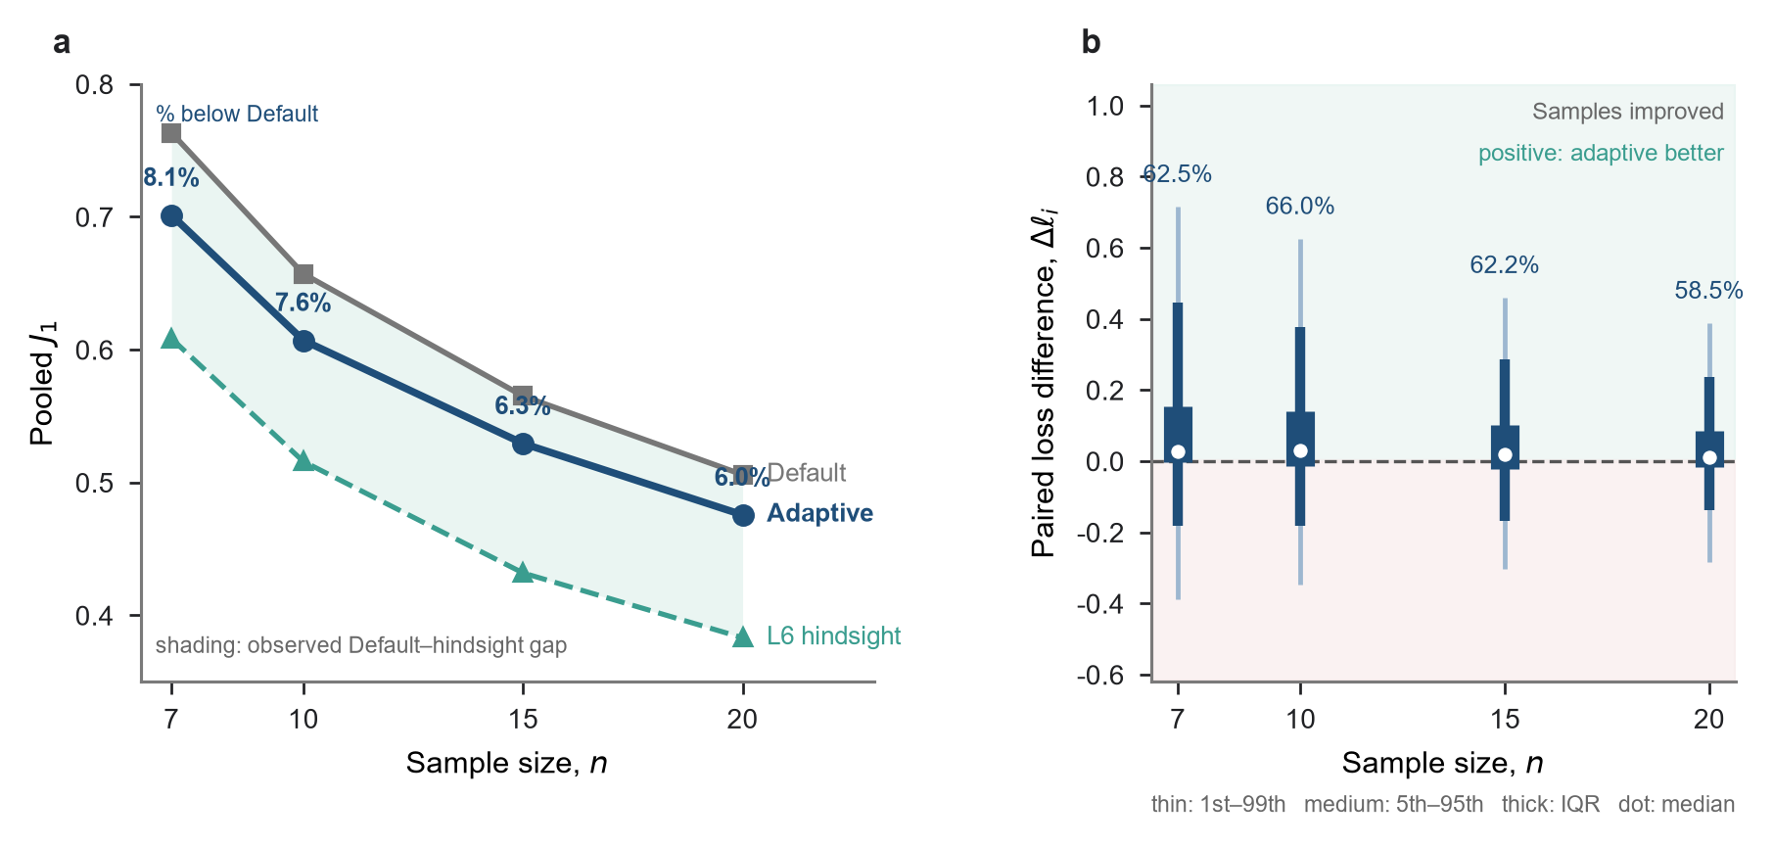
主要结果
样本自适应选择在各样本量下都降低联合估计误差
0.5846
样本自适应 pooled J₁
−7.27%
相对固定 δ=0.10
Bootstrap 95% CI
6.94%–7.64%
48,000 个同测试样本、四个 n 均改善；估计失败率为 0%。
图：论文图 6；固定 δ=0.10 的 pooled J₁=0.6304
08
Notes:
在 48,000 个正式测试样本上，样本自适应方法的 pooled J1 从固定 0.10 的 0.6304 降到 0.5846，下降 7.27%，bootstrap 95% 区间为 6.94% 到 7.64%。四个样本量 n=7、10、15、20 的方向一致，且估计失败率为 0%。
这个 7.3% 是论文的主要可执行收益。它小于 L6 的 21.9%，但 L6 使用了实际应用中不可获得的事后真损失。方法的合理参照不是要求逼近 L6，而是确认在只观察样本的条件下，能够稳定地优于固定默认值。
[Sources]
- D:\weibull\Study\01-study-MDM最小偏移量优化研究\manuscript\Study01论文初稿-v1.5.md
- D:\weibull\Study\01-study-MDM最小偏移量优化研究\manuscript\figures\main\fig6_per_n_J1.png
[/Sources]

Slide 9
主要结果
J₁ 的下降落实为三个参数误差的同步改善
参数 | 方法 | Bias | SD | RMSE
β | 固定 δ=0.10 | −0.2327 | 0.3293 | 0.4032
 | 样本自适应 | −0.2008 | 0.3165 | 0.3749
η | 固定 δ=0.10 | −0.1998 | 0.3011 | 0.3614
 | 样本自适应 | −0.1827 | 0.2813 | 0.3354
γ | 固定 δ=0.10 | 0.1868 | 0.2633 | 0.3228
 | 样本自适应 | 0.1700 | 0.2445 | 0.2978
统计口径：160 个参数组合 × 每组合 300 个测试样本，组合等权汇总；η、γ 误差按 η 尺度标准化。
网络不是只优化一个自定义指标：β、η、γ 的 Bias、SD 与 RMSE 均向更优方向变化。
来源：论文表 4；同一 48,000 个正式测试样本
09
Notes:
J1 是训练和选择所需的联合指标，但论文不能只用自定义指标证明自己。这里把最终结果重新落回 Bias、SD 和 RMSE。三个参数的偏差绝对值、标准差和均方根误差都改善，没有出现通过牺牲某一个参数换取 J1 下降的情况。
表中统计覆盖 160 个参数组合，每组合 300 个测试样本，组合等权汇总；η 和 γ 的误差按 η 尺度标准化。因此这些数值反映的是整个正式设计域，而不是某一个代表性样本。
[Sources]
- D:\weibull\Study\01-study-MDM最小偏移量优化研究\manuscript\Study01论文初稿-v1.5.md
[/Sources]

Slide 10
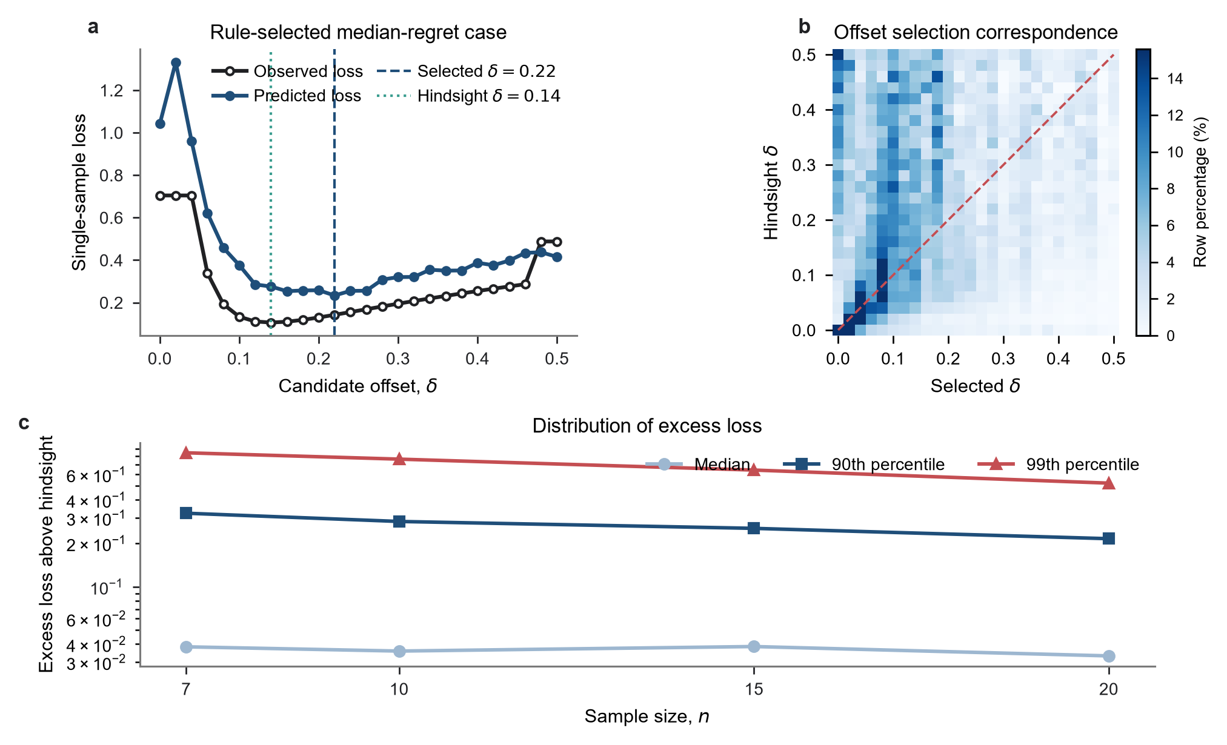
选择器如何工作
网络不必精确命中事后最优点，也能提高总体决策质量
125 / 160
参数单元平均改善
35 / 160
参数单元平均回退
收益来自把更多样本放入低损失区域，而不是逐样本完全复现 L6 的偏移量。
图：论文图 7；逐样本预测曲线与真实曲线的对应关系
10
Notes:
样本级选择不是一个“预测标签是否正确”的问题。代表性样本中，预测曲线和真实曲线的精确最低点可以不同，但只要选择落在低损失平台，总体风险仍会下降。正式设计中 160 个参数单元有 125 个平均改善、35 个回退，说明收益是总体性的，不是每个样本或每个单元都必然更好。
这也是为什么论文要同时呈现平均收益、超额损失分布和失败单元。网络做的是风险决策，不是神谕式地恢复每个样本的事后最优 δ。
[Sources]
- D:\weibull\Study\01-study-MDM最小偏移量优化研究\manuscript\Study01论文初稿-v1.5.md
- D:\weibull\Study\01-study-MDM最小偏移量优化研究\manuscript\figures\main\fig7_selector_mechanism.png
[/Sources]

Slide 11
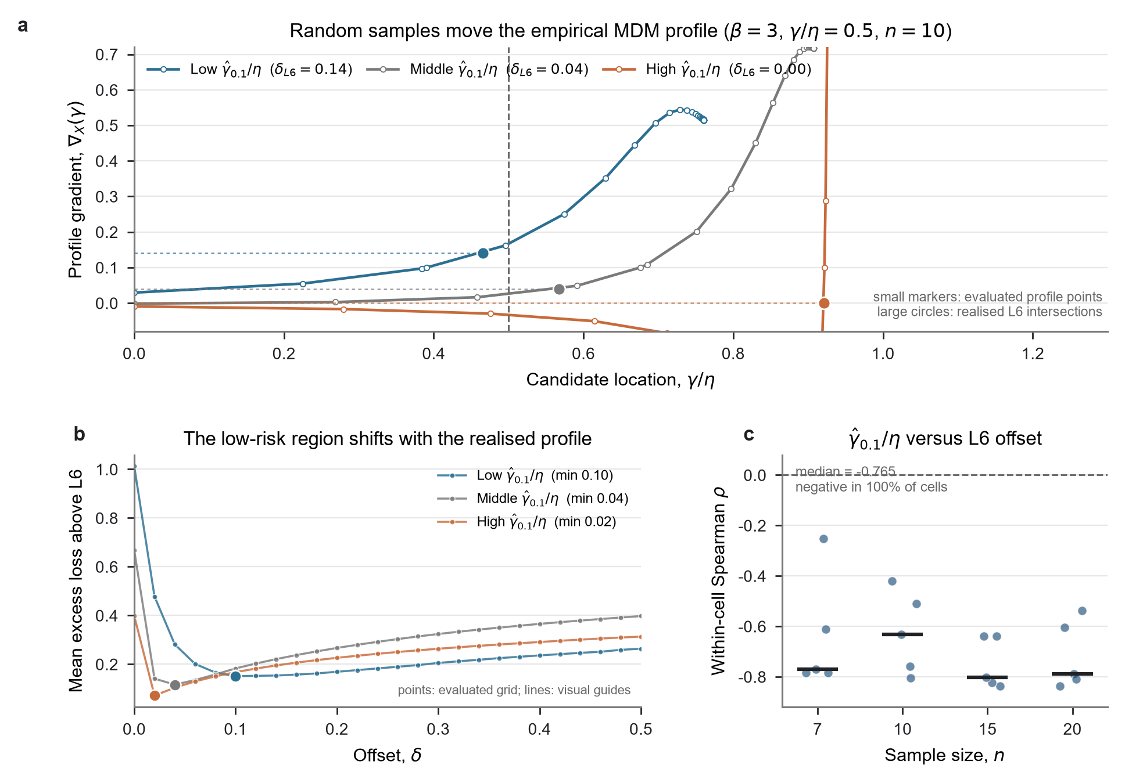
作用机制
随机样本通过经验梯度与搜索交点改变低风险偏移量
ρ = 0.652
∇ₓ(0) 与 L6 δ
中位相关
ρ = −0.765
γ̂₀.₁/η 与 L6 δ
中位相关
自适应选择补偿的是有限样本对经验判据形状和搜索位置造成的随机扰动。
图：论文图 8；20 个诊断单元的 Spearman 关联
11
Notes:
同一真实参数条件下，为什么不同样本仍会适合不同偏移量？因为样本抽出来以后，次序统计量和间距会变化，进而改变 MDM 的经验剖面和梯度曲线；搜索交点移动后，位置参数估计以及另外两个参数都会随之变化，于是整条 δ—损失曲线也发生变化。
诊断结果与这条机制一致：经验梯度 ∇X(0) 与 L6 偏移量多数为正相关，而固定 0.10 下的相对位置估计 γ̂/η 与 L6 偏移量稳定负相关。按 γ̂/η 分层后，条件平均超额损失的最低点依次位于 0.10、0.04 和 0.02。边界解只占 7.1%，所以主要机制不是简单的边界截断，而是经验梯度和搜索交点的变化。
[Sources]
- D:\weibull\Study\01-study-MDM最小偏移量优化研究\manuscript\Study01论文初稿-v1.5.md
- D:\weibull\Study\01-study-MDM最小偏移量优化研究\manuscript\figures\main\fig8_decision_mechanism.png
[/Sources]

Slide 12
为什么没有达到 L6
与 L6 的剩余差距不等同于网络训练不足
J₁ × 1000
35%
论文 MLP 捕获的
Default–L6 风险差
L6 额外使用
真实参数 + 当前样本 + 事后损失
其中一部分信息在实际选择时不可获得
真正可执行的目标是只基于 X 的条件风险最小化；L6 是完美信息参照，不是部署上界。
来源：论文 §3.3 风险路径诊断；同一 16,000 个确认样本
12
Notes:
为了判断 0.5846 到 L6 的差距到底意味着什么，我在同一确认集上逐步放宽训练与模型条件。固定 0.10 为 0.6267，论文 MLP 为 0.5827，同域重训后 0.5680，更灵活的 Z-only 回归器为 0.5618，而 L6 是 0.4906。
论文 MLP 捕获了 Default 到 L6 风险差的大约 35%。继续调整覆盖范围、重训和模型容量还能拿到一部分，但 L6 看到了真实参数和事后损失，其中包含部署阶段不存在的信息。因此剩余差距混合了可学习部分与完美信息差，不能简单解释为网络不够好。
[Sources]
- D:\weibull\Study\01-study-MDM最小偏移量优化研究\manuscript\Study01论文初稿-v1.5.md
[/Sources]

Slide 13
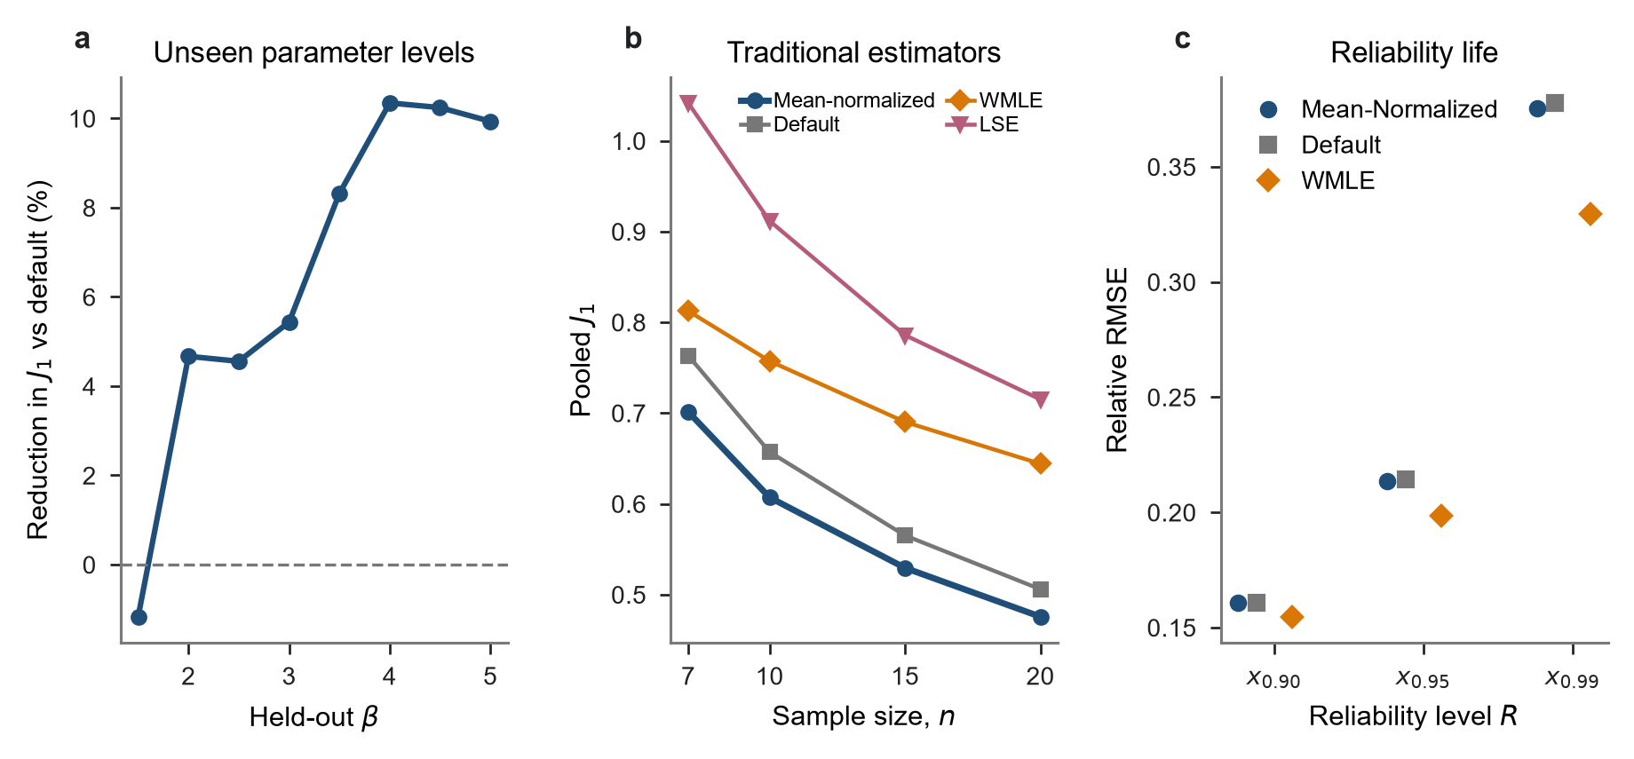
可信性与边界
主要结论经泛化、传统方法和工程指标交叉检查
未见 β 时总体改善 7.35%；参数估计优于 WMLE/LSE，但寿命分位点优势有限。
图：论文图 9；详细分层结果位于附录
13
Notes:
支持性验证放在论文正文简述、附录展开。逐一留出未参与训练的 β 水平时，总体仍改善 7.35%，但 β=1.5 是一个例外，说明参数泛化并非处处成立。与传统方法比较时，样本自适应 MDM 的联合参数误差低于 WMLE 和 LSE。
工程寿命分位点的结果更克制：相对固定 MDM 只有很小改善，WMLE 在三个分位点上仍然最好。这说明参数估计收益不会自动等比例传递到每个工程指标。真实数据案例仍未完成，计划在正文整体稳定后再选择与论文问题相匹配的数据集。
[Sources]
- D:\weibull\Study\01-study-MDM最小偏移量优化研究\manuscript\Study01论文初稿-v1.5.md
- D:\weibull\Study\01-study-MDM最小偏移量优化研究\manuscript\figures\main\fig9_support_validation.png
[/Sources]

Slide 14
STUDY01 · 当前结论
从“偏移量有效”推进到
“为什么有效、怎样选择”
下一步
完成真实数据案例
继续压缩正文与附录
确定期刊后整理投稿包
01
固定正偏移量承担主要稳定性改善；0.10 是宽混合空间下的稳健默认值。
02
参数条件与样本 realization 共同改变低风险偏移量，自适应选择有明确依据。
03
均值归一化 MLP 将 J₁ 进一步降低 7.27%，但工程指标收益和泛化边界需如实呈现。
14
Notes:
这一个月 Study01 的关键推进不是多跑了多少实验，而是把一个现象整理成了完整论证。正偏移量先解决稳定性问题；统一 0.10 是当前宽混合设计下的稳健折中；参数条件和样本随机实现进一步造成偏移量差异；样本自适应选择能够从观测样本中恢复一部分收益；机制和剩余差距也有了明确解释。
目前方法主线、正式结果、机制证据、正文图表和中文工作稿都已形成。下一步主要是完成真实案例，继续压缩和润色正文，确定期刊后按其格式整理投稿包，而不是再扩建一套实验系统。
[Sources]
- D:\weibull\Study\01-study-MDM最小偏移量优化研究\manuscript\Study01论文初稿-v1.5.md
[/Sources]

